Slide 1
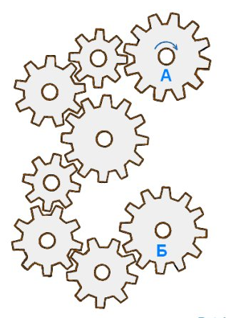
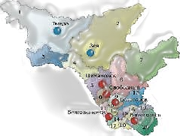
Индустрия 4.0. Dream team
Профориентационная онлайн игра
«Координаты 2.8»
Спикер: Коротаева Анна
Николаевна

Slide 2
Индустрия 4.0. Dream team
Анализ проблемной ситуации
Численность населения
Амурской области
1 055 337
1990
935 607
2000
793 194
2019
262 143
человек

Slide 3
Индустрия 4.0. Dream team
Анализ проблемной ситуации
Почему?
95 выпускников
70% - нет перспективы
трудоустройства
42% - инженерное направление
вузов

Slide 4
Индустрия 4.0. Dream team
Цель проекта
Разработать профориентационную игру
для повышения привлекательности
региона через демонстрацию его
возможностей для профессиональной
и иной самореализации молодежи

Slide 5
Индустрия 4.0. Dream team
Целевая аудитория
Подростки 13 – 16 лет
Классные руководители,
Психологические службы ОО

Slide 6
Индустрия 4.0. Dream team
Механизм реализации проекта
1. Целеполагание, обоснование актуальности,
выстраивание первичной модели (май – июнь)
2. Разработка методического обеспечения проекта (июнь – август)
3. Тестирование и апробация (сентябрь)
4. Представление и защита проекта (октябрь)

Slide 7
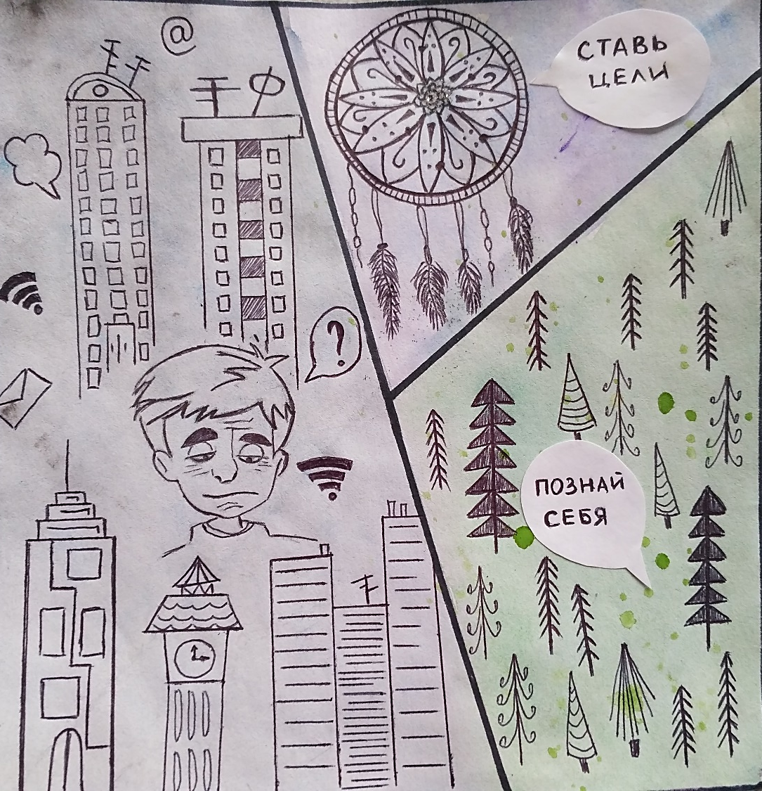
Индустрия 4.0. Dream team
«Легенда» игры «Координаты 2.8»
Подросток в мегаполисе.
Нет времени остановиться и
подумать, в том ли ты направлении
идёшь.
Нужно быть как все. Идти в строю.
«Как бы я хотел оказаться там, где смогу
понять сам себя, воплотить любую свою
мечту и стать счастливым»

Slide 8
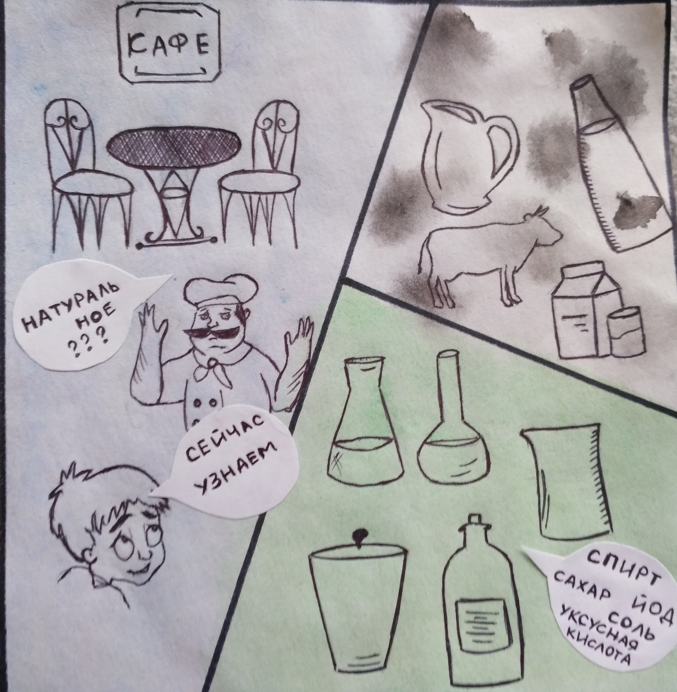
Индустрия 4.0. Dream team
Структура игры «Координаты 2.8»
12 раундов
12 заданий
2 – математика
3 – физика
2 – информатика
3 – химия
2 – биология/экология

Slide 9
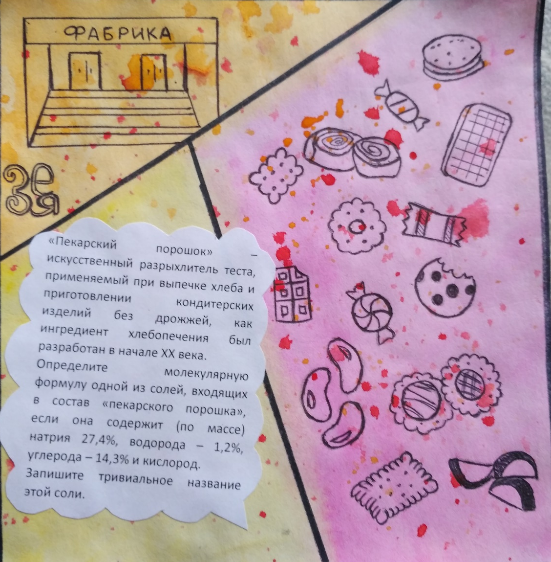
Индустрия 4.0. Dream team
Структура игры «Координаты 2.8»
Рейтинг предметов
математика
биология/экология
информатика
химия
физика
25%
25%
75%
100%
100%

Slide 10
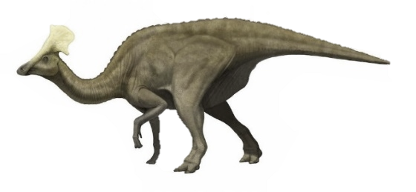
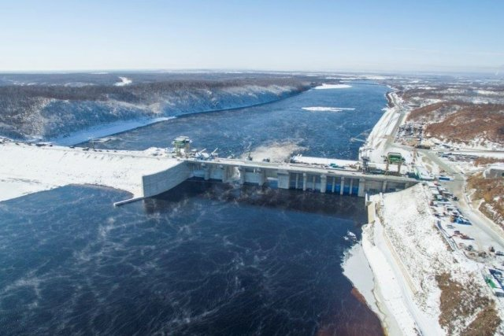
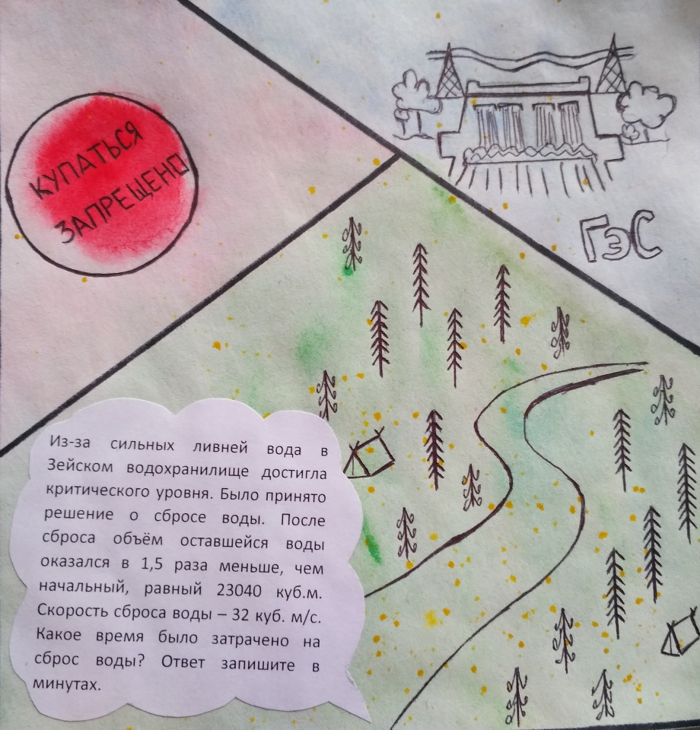
Индустрия 4.0. Dream team
Структура игры «Координаты 2.8»
Рубрика «Это интересно»
Бурейская ГЭС – вторая по мощности гидроэлектростанция на Дальнем Востоке, расположена на реке Бурея у посёлка Талакан. Сдана в полную эксплуатацию в 2014 году.
***
Наиболее востребованными специалистами на ГЭС являются: инженеры-механики, инженеры-электрики, инженеры-гидротехники, инженеры-гидрологи, лаборанты, экологи.

Slide 11
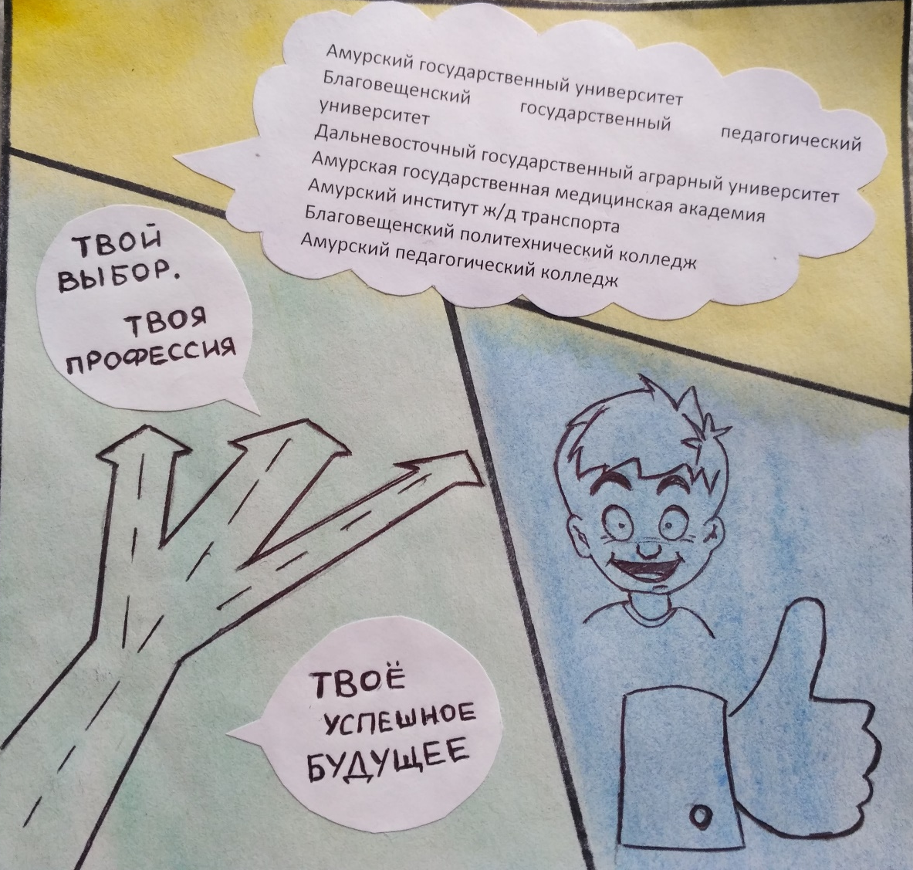
Индустрия 4.0. Dream team
Структура игры «Координаты 2.8»
Сайты образовательных
организаций Амурской области
Профориентационная платформа АмГУ

